Slide 1
Проект социального воздействия, направленного на повышение образовательных результатов учащихся Республики Саха (Якутия)
Покровск, 2019

Slide 2
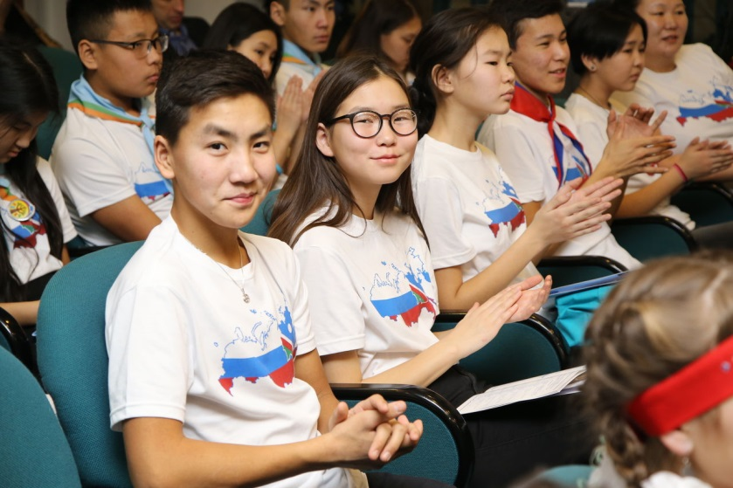
ПРОЕКТ СОЦИАЛЬНОГО ВОЗДЕЙСТВИЯ – механизм достижения целей национального проекта в сфере образования
«…вхождение Российской Федерации в число 10 ведущих стран мира по качеству общего образования»
УКАЗ ПРЕЗИДЕНТА РОССИЙСКОЙ ФЕДЕРАЦИИ
О НАЦИОНАЛЬНЫХ ЦЕЛЯХ И СТРАТЕГИЧЕСКИХ ЗАДАЧАХ
РАЗВИТИЯ РОССИЙСКОЙ ФЕДЕРАЦИИ НА ПЕРИОД ДО 2024
«..вхождение Республики Саха (Якутия) в число 15 лучших субъектов Российской Федерации по качеству образования»
УКАЗ ГЛАВЫ РЕСПУБЛИКИ САХА (ЯКУТИЯ) «О СТРАТЕГИЧЕСКИХ НАПРАВЛЕНИЯХ РАЗВИТИЯ ОБРАЗОВАНИЯ В РЕСПУБЛИКЕ САХА (ЯКУТИЯ)»
ЦЕЛЬ 1
ЦЕЛЬ 2
ЦЕЛЬ 3
Рост качества школьного образования как основы для развития и реализации способностей каждого ребенка, повышения конкурентоспособности человеческого капитала Республики Саха (Якутия)
Обеспечение условий для роста качества школьного образования и решения задач вхождения системы Республики Саха (Якутия) в число лидеров
Трансформация организационно-управленческих механизмов общего образования, обеспечивающая управляемый рост качества образования в Республике Саха (Якутия)
на примере Хангаласского улуса
фото: http://sakhaasia.ru / https://www.interfax.ru / https://sakhalife.ru
1

Slide 3
ЗАДАЧИ ПРОЕКТА
ЗАДАЧА 1
ЗАДАЧА 2
ЗАДАЧА 3
ЗАДАЧА 4
Сформировать образовательную экосистему улуса, обеспечивающую доступ всех учащихся к качественным образовательным возможностям улуса, Республики, страны, обучение в соответствии с индивидуальными запросами, эффективное использование ресурсов
Создать условия для профессионального роста и формирования современных компетенций педагогов и руководителей школ, вовлеченности всех участников (учащиеся, педагоги, семьи. местное сообщество) в реализацию проекта
Сформировать механизм устойчивости результатов проекта после завершения
Обеспечить тиражируемость проекта в масштабах Республики, ДФО и РФ
Срок реализации проекта 2019-2022 годы
2

Slide 4
ПОКАЗАТЕЛЬ СОЦИАЛЬНОГО ЭФФЕКТА
01
Построен с учетом международного опыта построения такого рода индексов
ИНДЕКС РЕЗУЛЬТАТОВ ОБРАЗОВАНИЯ ШКОЛ
Взвешенная сумма показателей по отдельным процедурам ГИА (ОГЭ и ЕГЭ) и олимпиадам
02
Соотносится с подходом, используемым для расчета показателя в национальном проекте «Образование»
03
Отражает значимые для семей и управления результаты
Для каждого показателя рассчитывается вес на основе оценки вклада в итоговое значение индекса конфирматорный факторный анализ
04
3

Slide 5
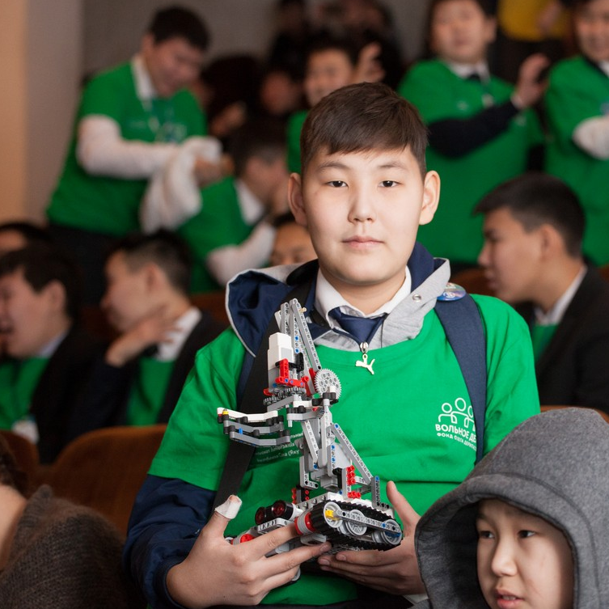
ОЖИДАЕМЫЕ РЕЗУЛЬТАТЫ
1
Обеспечен доступ всех учащихся к качественным образовательным ресурсам (в т.ч. сетевым) в соответствии с их образовательными запросами и потребностями
2
Выросло качество образовательных результатов учащихся на ступенях основной и старшей школы, включая сокращение доли неуспешных и увеличение числа учащихся с результатами высокого уровня в ГИА и олимпиадах
3
Педагоги используют современные методы преподавания и оценивания, включены в сети профессионального развития
4
Школы перешли в режим саморазвития, управляются с опорой на данные
5
Реализуются разнообразные модели взаимоотношений участников экосистемы (партнерства, сети, комплексы и др.), обеспечивающие эффективное использование ресурсов
6
Проект подготовлен для тиражирования
4

Slide 6
Стажировки на базе школ
для учителей и их учеников
на примере Лицея НИУ ВШЭ
Покровск, 2019

Slide 7
Стажировка для школьников в лицее НИУ ВШЭ:
1
Возможность не только узнать лицей, но и проверить себя
2
Лицей – прообраз НИУ ВШЭ. Стажировка направлена на знакомство с образовательными программами университета, помощь в реализации индивидуальной образовательной траектории и развитие самостоятельности у старшеклассников
3
Все старшеклассники вибирают для себя одно из восьми направлений обучения («Экономика и математика»; «Юриспруденция»; «Гуманитарные науки»;
«Психология» и другие)
4
Посещают все занятия вместе с лицеистами и участвуют в экскурсиях и внеурочных проектах
5
Волонтеры-лицеисты не просто курировали стажеров, но и сами разработали для них внеурочную программу мероприятий в зависимости от выбранного направления.
6
Полезно не только для участников, но и для волонтеров. Ребята поняли, какие у них были недоработки и что нужно исправить, что можно сделать еще лучше.
5

Slide 8
Стажировка для учителей в лицее НИУ ВШЭ:
1
Темы разные. Например, по проблемам и практикам индивидуального сопровождения учащихся
2
Первая цель — совместными усилиями продвинуть в образовательном сообществе идею о необходимости индивидуального сопровождения старшеклассников.
3
Вторая цель связана с содержанием индивидуального сопровождения и особенностями этой работы в зависимости от типа образовательного учреждения.
4
4 дня. Формат: воркшоп. Участники не только педагоги, но также ученые и эксперты. Лекции, мастер-классы и обмен опытом между участниками.
Директор: «Дети, которые учатся в школе, несомненно, вырастут
и без взрослых. Но если мы хотим повлиять на развитие учащихся, то стоит это делать новыми методами. Не указаниями
и наказаниями, а умным и эффективным сопровождением взросления учащихся».
Заместитель директора: «Мы не стараемся рассказывать, как правильно, потому что, скорее всего сами не знаем, как правильно. Мы стараемся задать какую-то проблему и с вами ее пообсуждать»
6

